Slide 1
ŞİDDET NEDİR?
Şiddet bir insanın ya da grubun bir başka birey ya da gruba karşı çeşitli amaç ve niyetlerle kötü muamele etmesidir. Kötü muamelenin şekli bir insana karşı sorumlulukları yerine getirmemekten başlayıp fiziksel güç kullanarak fiziksel olarak zarar vermeye hatta yok etmeye kadar varabilmektedir.
Dünya Sağlık Örgütü’ne (2002) göre şiddet, bir kişinin kendisini, bir başka kişiyi veya grubu ya da topluluğu yaralanma, ölüm, psikolojik zarar, gelişim geriliği veya mahrumiyetle sonuçlanacak şekilde kasıtlı olarak zorlaması, tehdit etmesi ve/veya fiziksel güç kullanmasıdır

Slide 2
ÇOCUĞA YÖNELİK ŞİDDET
Birleşmiş Milletler Çocuğa Yönelik Şiddet Araştırması (2006)’nda çocuğa yönelik şiddet şöyle tanımlanmıştır.
Çocuğa karşı şiddet, çocuk istismarı ve çocuklara kötü muamele, sorumluluk, güven ve güç ilişkileri bağlamında, çocuğun sağlığı, yaşamı ve gelişmesi açısından fiili veya potansiyel zarar ile sonuçlanan her türlü kötü muameleyi, cinsel istismarı, ihmali veya ihmalkar davranışı, ticari veya başka amaçlı sömürüyü kapsar.

Slide 3
ÇOCUKLARA YÖNELIK ŞIDDET BEŞ ALANDA GÖRÜLEBILMEKTEDIR. BUNLAR;
1. Fiziksel Şiddet
2. Psikolojik Şiddet
3. Cinsel Şiddet
4. Ekonomik Şiddet
5. Siber Şiddet

Slide 4
Fiziksel Şiddet: Çocuğun bedenine yönelik ve bedensel olarak zarar görmesine yol açan her türlü davranış fiziksel şiddet olarak tanımlanabilir. Bu davranışlar; tekme-tokat atmak, dövmek, elini-kolunu bükmek, itmek, ısırmak, tükürmek, her türlü fiziksel ceza, bedeninde sigara söndürmek, başını duvara vurmak, fiziksel işkence yapmak vb. davranışlar fiziksel şiddet olarak kabul edilmektedir.
Psikolojik Şiddet: Korkutmak, tehdit etmek, aşağılamak, reddetmek, küfür etmek, küçümsemek, hakaret etmek, isim takmak gibi bireyin benlik saygısını ve öz güvenini zedeleyici nitelikteki her türlü sözel ya da fiili kötü muamele psikolojik şiddet olarak düşünülür.
Cinsel şiddet: Cinsel şiddet bireylerin istekleri dışında ve istemedikleri biçimde cinsel eyleme zorlanmasıdır. Cinsel istismar, çoğu zaman çocukların rızası olmadan, ya ikna etmek, ya değişik yöntemlerle kandırmak (vaatte bulunmak), ya da tehdit etmek suretiyle gerçekleşebilmektedir.
Ekonomik Şiddet: Çocuğun gelişimini engelleyici, haklarını ihlal edici işlerde ya da düşük ücretli iş gücü olarak çalışması ya da çalıştırılması ekonomik istismar olarak tanımlanmaktadır. Çocuklar çocukluklarını yaşayacakları, eğitim görecekleri yaşlarda, bu haklardan yoksun kalmakta; ekonomik istismar ve sağlıksız koşullarda çalıştırılmaları nedeniyle sağlık sorunları yaşayabilmektedirler.

Slide 5
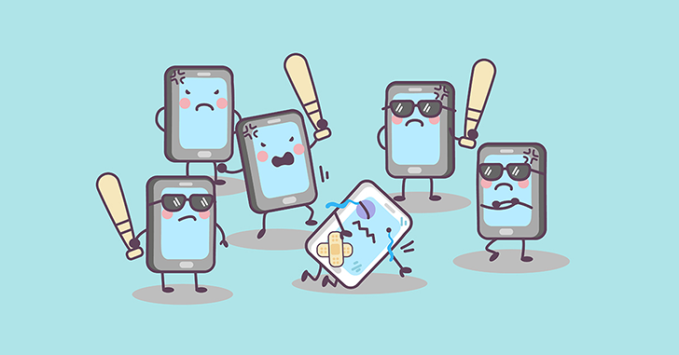
Siber Zorbalık: Teknolojide yaşanan hızlı değişime bağlı olarak ortaya çıkan bir şiddet türüdür. Siber zorbalık tekrarlayıcı bir şekilde bir kişinin gözünü korkutmak veya zarar vermek amacıyla internet, sosyal paylaşım ağları, web sayfaları, mesajlar, anlık mesajlar gibi iletişim teknolojilerinin kullanılmasıdır. Tehdit içeren e-postalar ve mesajlar göndermek, bir kişinin rahatsızlık duyacağı fotoğraflarını internette yaymak, diğerleri ile dalga geçmek için bir web sayfası yapmak, başkasının adını kullanarak internette onun adına bir takım uygulamalara girmek siber zorbalık içeren davranışlara örnek olarak verilebilir. Kendine güven duygusunun azalmasından intihar girişimlerine kadar çok geniş bir yelpazede ciddi olumsuz sonuçlara neden olabilmektedir.

Slide 6
ÇOCUĞA YÖNELİK ŞİDDET İLE İLGİLİ BİLİNMESİ GEREKENLER
1. Çocuğa yönelik şiddet, evrensel bir problem olmakla birlikte vakaların önemli bir kısmı rapor edilmediği için çocukların ne kadarının şiddete maruz kaldığını belirlemek tam olarak mümkün değildir.
2. Çocuğa yönelik şiddet ırk, sosyal sınıf, din ve kültürden bağımsız olarak her toplumda görülebilmektedir.
3. Çoğu zaman aile üyeleri, arkadaşlar veya tanıdıklar bu eylemde bulunan kişilerdir.
4. Çocuğa yönelik şiddet farklı ortamlarda yaşanabilmesine rağmen en sık rastlanılan türü ebeveynler tarafından çocuğa uygulanan şiddettir.
5. Çocuğa yönelik şiddet, çocuk haklarının ihlalidir ve hem çocuğun fiziksel ve zihinsel gelişimi üzerinde hem de toplumun sosyo-ekonomik yapısı üzerinde olumsuz etkilere sahiptir.
6. Genellikle çocuğa yönelik şiddet, özellikle de çocuğun istismarı yaşamın ilk 10 yılında meydana gelir.
7. Çocuğa yönelik şiddetin kendisi bir problem olmakla birlikte aynı zamanda yaşam boyunca şiddetin diğer türlerine maruz kalma ve sağlık problemleri açısından önemli bir risk faktörüdür.
8. Bir ortamda şiddete maruz kalmak diğer ortamlarda şiddete maruz kalmayı arttırmaktadır.
9. Farklı şiddet türlerini önlemede de her şiddet tipinin altında yatan risk faktörleri ve nedenler ele alınmalıdır.

Slide 7
ÇOCUĞA YÖNELİK ŞİDDETİN TESPİT EDİLMESİNDE YAŞANAN ZORLUKLAR
Çok küçük çocuklar kendilerine uygulanan şiddeti rapor edebilme yeterliğine sahip değildir.
Çocuklar bu durumu başkalarına söylediklerinde kendilerine şiddet uygulayan kişinin daha kötü şeyler yapacağından korkarlar.
Çocuğa yönelik şiddet bir aile üyesi tarafından ya da toplumdaki güçlü bir kişi tarafından gerçekleştiğinde aileler sessiz kalmayı tercih edebilirler.
Çocuğun ölümü yeterince ayrıntılı incelenmeden çocuğun ölümünün şiddete bağlı olup olmadığı net bir şekilde belirlenemez.
Özellikle evde doğum yapılması durumunda doğum, ölüm gibi kayıtlar tam olarak tutulamamaktadır.
Çocuğa yönelik şiddetin bazı formları (çimdiklemek, lakap takmak vb) sosyal olarak kabul görmekte ve bir şiddet yaşantısı olarak düşünülmemektedir.

Slide 8
ÇOCUĞA YÖNELİK ŞİDDET AÇISINDAN ÖNCELİKLİ RİSK GRUBUNDA YER ALAN ÇOCUKLAR
Engelli Çocuklar
Yetiştirme yurtlarında kalan çocuklar
Sokakta yaşayan ve/veya çalışan çocuklar
Mülteci çocuklar
Göçmen ailelerin çocukları

Slide 9
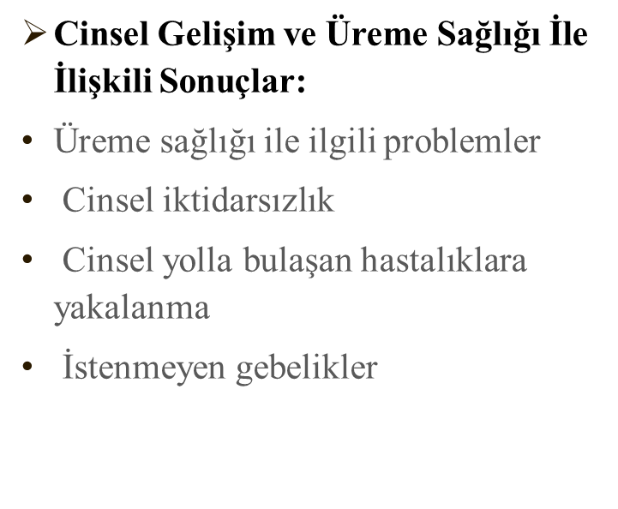
ÇOCUĞA YÖNELIK ŞIDDETIN KISA VE UZUN DÖNEMLI SONUÇLARI
Fiziksel Sağlıkla İlgili Sonuçları:
Beyin travmaları
Merkezi sinir sisteminin zarar görmesi
Çürük ve ezikler
Kırıklar
Yanıklar
Görme kayıpları
Bedensel engel

Slide 10
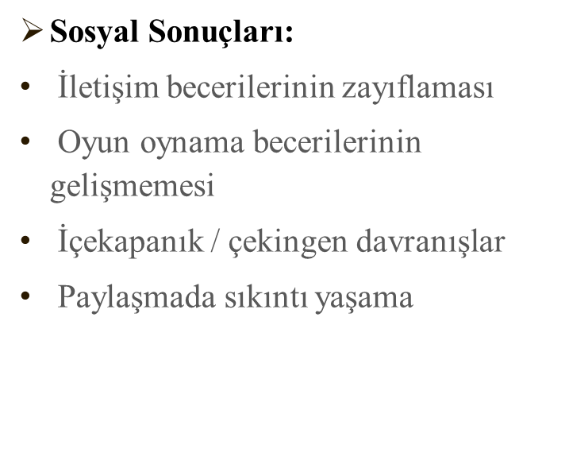
Psikolojik Sonuçları:
Bilişsel sorunlar
Suç içeren davranışlara yönelme
Depresyon ve Kaygı
Gelişimsel gecikmeler
Yeme ve uyku bozuklukları
Utangaçlık ve suçluluk duyguları
Hiperaktivite
Sosyal ilişkilerin zayıflaması
Okul başarısının düşmesi
Benlik saygısının düşmesi
Travma sonrası stres bozukluğu
Psikosomatik rahatsızlıklar
İntihar girişimi
Evden kaçma

Slide 11
EV VE AİLE ORTAMINDA YAŞANAN ŞİDDET TÜRLERİ
Fiziksel ve psikolojik istismar:
Vurmak, tekme atmak, sarsmak, ısırmak, dayak atmak, boğmak, zehirlemek aile ortamında fiziksel şiddetin en yaygın tipleridir. Psikolojik istismar tehdit etmek, lakap takmak, çeşitli kişilik ve davranış özellikleri ile alay etmek, yokmuş gibi davranmak, izole etmek, reddetmek veya küçümsemek gibi davranışları içermektedir.
• Cinsel İstismar:
Çocuğu cinsel içerikli davranışlarda bulunmaya zorlamaktır. Tecavüz ve cinsel içerik taşıyan davranışlarda genellikle yakın aile üyeleri yada aileyi ziyarete gelen tanıdık kişiler tarafından gerçekleştirilmektedir. Bu kişiler genellikle çocuğun bakımında sorumlu olan ve çocukların güvendiği kişilerdir.
• Ekonomik istismar:
Para kazanması için baskı yapmak ve hatta okula göndermeyip çalışmaya zorlamak.
• İhmal:
İhmal çocuğun fiziksel ve duygusal gereksinimlerinin karşılanmaması olarak tanımlanabilir. Bir çok toplumda cinsiyet ayrımcılığı nedeniyle kız çocukları daha fazla ihmal edilmektedir.

Slide 12
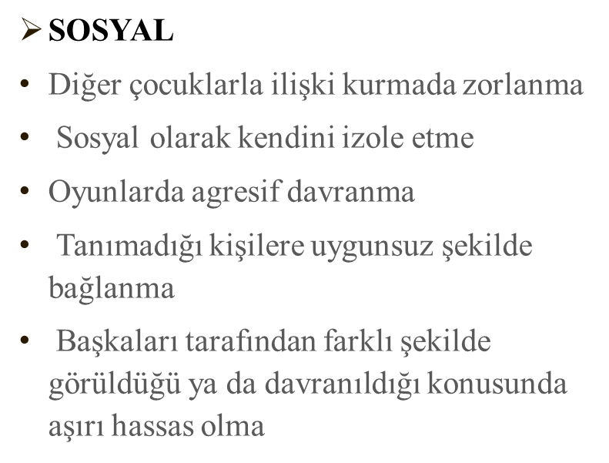
AİLE İÇİ ŞİDDETİN OLASI GÖSTERGELERİ
PSİKOLOJİK / DUYGUSAL
Ayrılma kaygısı
Kolayca hayal kırıklığına uğrama
Düşük benlik saygısı
Övgüye tahammül edememe
Sürekli aynı şeyi doğrulama ihtiyacı
Otorite figürlerinden korkma
Öfke
Başarısız olma korkusu
Gerçek ile hayal dünyasını ayırmada güçlükler
İçe kapanma
Depresyon
Kendini suçlama

Slide 13
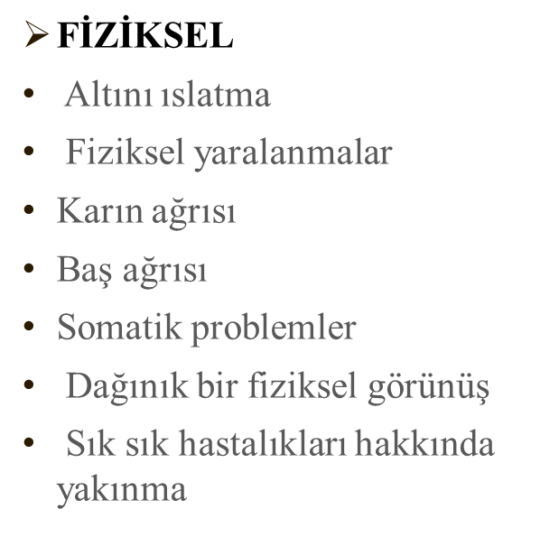
DAVRANIŞSAL
Dikkat azalması
Hiperaktivite
Dikkat çekici davranışlarda bulunma
Tutarsız davranışlarda bulunma
Aşırı kontrolcü olma
Küçük şeylere bile aşırı tepkiler verme
Otorite figürlerine meydan okuma
Riskli davranışlara yönelme
Şuça karışma

Slide 14
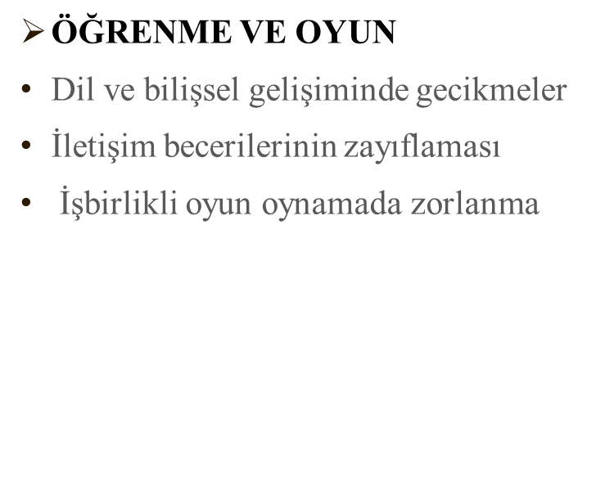
DİL VE BİLİŞSEL GELİŞİMİNDE GECİKMELER
İletişim becerilerinin zayıflaması
İş birlikli oyun oynamada zorlanma
Okulla ilişkili güçlükler
Eve dönme isteği
Derslere devamın düşük olması
Düzenli olarak ödevlerini yapmama
Sık okul değiştirme
Sağlıkla ilgili randevularını kaçırma

Slide 15
AİLELERE ÖNERILER
1. Şiddete Başvurmaz.
Aile şiddetin bir disiplin aracı olarak kullanılmaması gerektiğini bilir ve sorunları barışçıl yöntemlerle çözebilir.
2.Okul kurallarını destekler.
Aileler evdeki kuralların okul kurallarıyla tutarlılık göstermesine özen gösterir; kuralların arkasında yatan nedenleri çocuklarına açıklar.
3.Çocuklarını izler ve denetler.
Çocuklarının kimlerle arkadaş olduğunu, okul saatleri dışındaki zamanlarını nasıl, nerede ve kimlerle geçirdiğini bilir.
4.Çocukları şiddetten uzak tutar.
Aileler, çocuklarının televizyonda neler izlediğinden, ne tür yayınlar okuduklarından, ne tür bilgisayar – akıllı telefon oyunları oynadıklarından haberdar olur ve sınırlamalar getirir. Bunu yaparken çocuklarına şiddetin yol açtığı etkileri açıklar.
5.Çocuklarının interneti en çok hangi amaçlar için kullandıklarını bilir.
Ödev yapmak
Merak ettikleri bir konuyu araştırmak
Sohbet etmek (chat yapmak)
Sosyal paylaşım sitelerinde (Facebook, Twitter gibi) bilgilerini paylaşmak
E-posta göndermek- almak
Oyun oynamak
Film izlemek
Müzik dinlemek
Alışveriş yapmak

Slide 16
6.Siber zorbalık nedir bilir, çocuklarını siber zorbalıktan uzak tutar.
Siber Zorbalık: Bir birey veya grubun bilgi ve iletişim teknolojilerini (interneti, cep telefonlarını, tablet bilgisayarları vb.) diğer bireylere zarar vermek amacıyla kötü niyetle ve tekrarlanan biçimde kullanmasıdır.
Tehdit etme, korkutma
Bir kişi hakkında söylenti yayma
Kişinin rızası olmadan resmini paylaşma/ yayınlama
Şifreleri ele geçirip zarar verme
Virüslü e-posta gönderme şeklinde karşımıza çıkmaktadır.
Siber zorbalıkla nerelerde karşılaşılır?
Sosyal paylaşım siteleri(facebook, twitter...)
E-posta
Fotoğraf ve video paylaşımı
Sohbet odaları
Telefon mesajları
Telefon görüşmeleri

Slide 17
7.Çocuğun tüm ilgisinin sadece bilgisayar ve internet olmasına izin vermez.
Onları sosyal ve kültürel aktivitelere yönlendirir.
Aile, yasaklayıcı değil ama sınırlayıcıdır
Daha iyi bir denetim için, bilgisayarı oturma odasında bulundurur.
İnternet ortamında karşılaştığı olumsuzlukları ailesiyle, öğretmenleriyle paylaşabilmesi için, çocuğuna güven verir.

Slide 18
8.Okulla işbirliği yapar.
Aileler okulla olumlu ilişkiler ve işbirliği geliştirmek için gereken çabayı gösterir.
Okul da sadece öğrencinin notlarından ya da hatalı davranışlarından söz etmek için değil, farklı etkinlikler için de aileyi okula davet eder.
Okul ailelerin görüş ve önerilerine açık olduğunu onlara hissettirir.

Slide 19
9.Çocuklarına çeşitli beceriler ve değerler öğretir.
Yardımseverlik,
Paylaşma,
Dürüstlük,
Farklılıklara saygı gösterme,
Sorun çözme,
İletişim kurma…

Slide 20
TEŞEKKÜRLER

